Slide 1
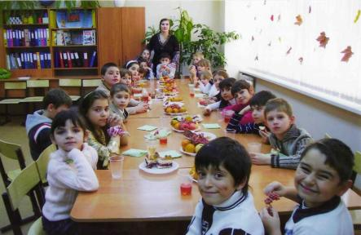
Внеклассное мероприятие в рамках городского конкурса
«Самый классный класс»
МОУ СОШ № 10 г. Сочи
2 «Г» класс

Slide 2

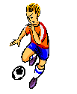

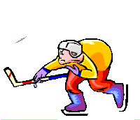
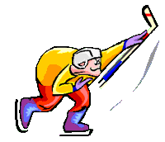

встречаем олимпиаду

Slide 3
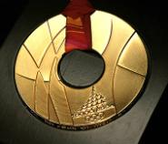
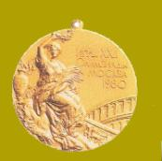
Цели: закрепить знания об истории Олимпийских игр, дать представление о подготовке к проведению зимних Олимпийских игр в Сочи, воспитывать стремление к здоровому образу жизни

Slide 4
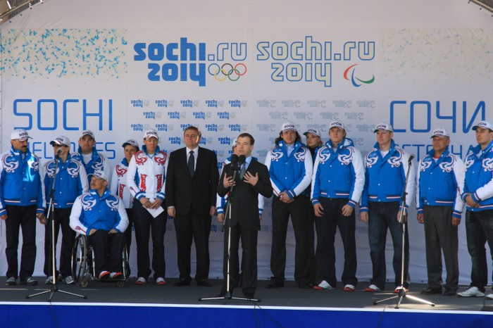

Slide 5
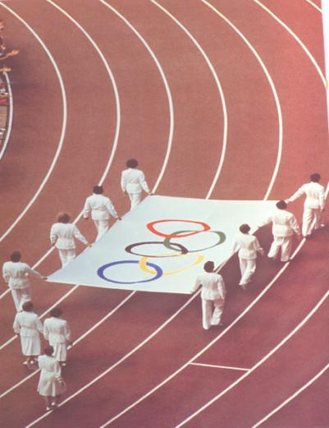
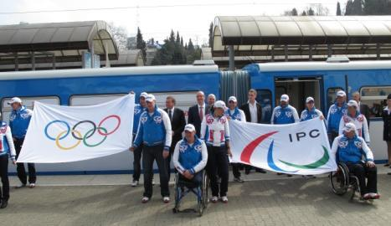
Олимпийский флаг

Slide 6
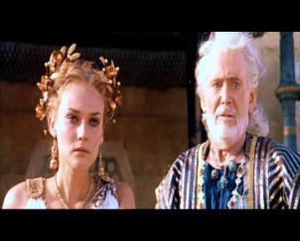
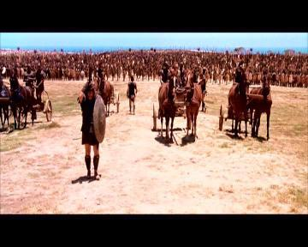
История возникновения Олимпийских игр
Первые Олимпийские игры состоялись в 776 году до н.э. Родиной игр является Древняя Греция, а именно почитаемое греками святилище Олимпия, расположенное в западной части Пелопоннесского полуострова.
Здесь до сих пор зажигается олимпийский огонь современных Игр. Отсюда начинается факельная эстафета.

Slide 7
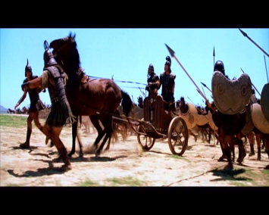
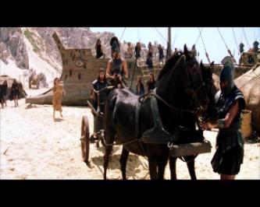
Первым олимпийским чемпионом стал Прорэб, атлет из города Элиды. Его имя было высечено на мраморной колонне.

Slide 8
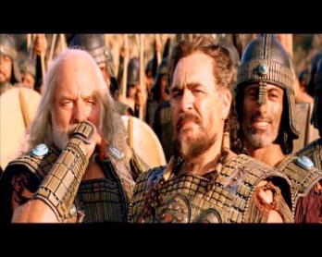
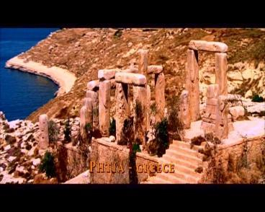
Раз в четыре года в греческие города отправлялись специальные послы. Они приглашали желающих принять участие в Олимпийских играх.
Эти игры проводились каждые четыре года на священной равнине, обсаженной самим Гераклом оливами, посвященными богине Афине Палладе.

Slide 9
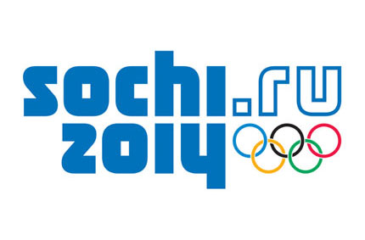

Slide 10
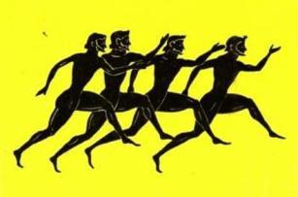
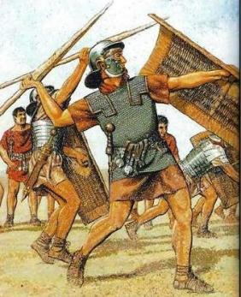
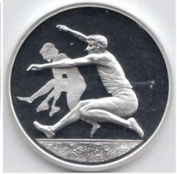
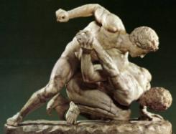
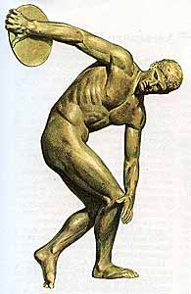
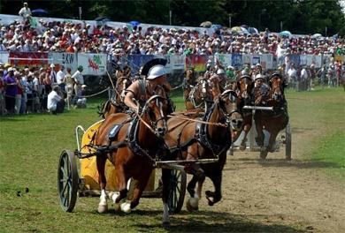
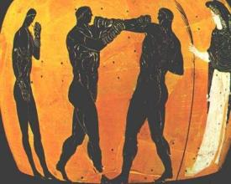

Slide 11
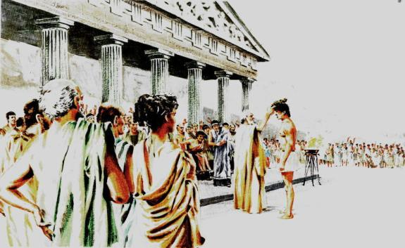
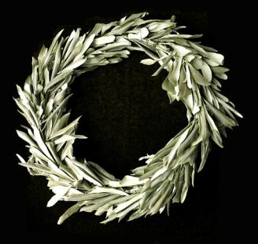
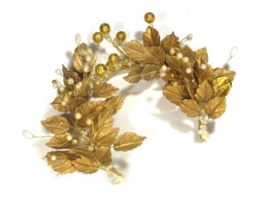

Slide 12
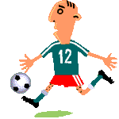
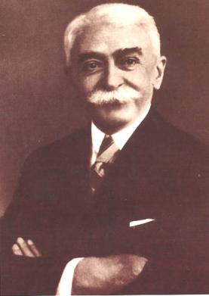

Игры современности
Идею вновь проводить олимпийские игры предложил француз барон Пьер де Кубертен.
Главными лозунгами Олимпийского движения де Кубертен провозгласил:
"Главное не победа, а участие" и "Быстрее, выше, сильнее".

Slide 13
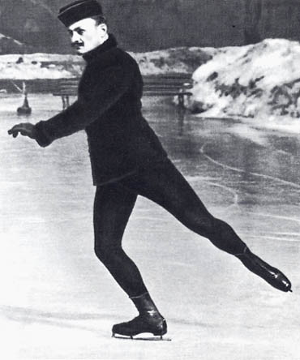
Наш первый олимпийский чемпион
Олимпийским чемпионом Панин- Коломенкин стал в 1908 году в Лондоне. Он занимался фигурным катанием. Чемпион мира швед Ульрих Сальков, увидев, как подготовился к Олимпиаде русский фигурист, вообще отказался от поединка с ним.
Николай Александрович Панин-Коломенкин (1908 г.)

Slide 14
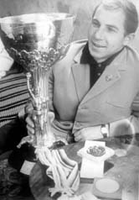
Олимпийский чемпион по боксу Валерий Попенченко
Валерий Попенченко на Играх в Токио-64, выступал во втором среднем весе, ему как лучшему боксеру был вручен престижный Кубок Вэла Баркера.

Slide 15
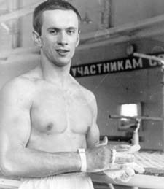
Гимнаст
Михаил ВОРОНИН
Михаил ВОРОНИН известен не только тем, что был абсолютным чемпионом мира, Европы и СССР. Он и знатный олимпиец. На Играх в Мехико-68 московский динамовец завоевал «золото» в упражнениях на перекладине и в опорном прыжке, «серебро» – в многоборье, в упражнениях на кольцах и брусьях, в командном первенстве, а еще «бронзу» – в упражнениях на коне. Через четыре года на Играх в Мюнхене ВОРОНИН добавил к своей олимпийской коллекции две серебряные медали, выигранные в упражнениях на кольцах и в командном первенстве.

Slide 16
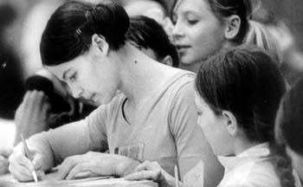
Людмила Турищева
(спортивная гимнастика)
В Мюнхене-72 Людмила Турищева завоевала титул абсолютной чемпионки, трижды провозглашалась победительницей Игр в командном первенстве. Есть у четырехкратной олимпийской чемпионки также медали серебряной и бронзовой чеканки

Slide 17
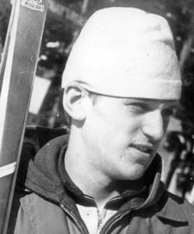
Александр ТИХОНОВ
(биатлон)
На четырех Белых Олимпиадах выступал неоднократный чемпион мира по биатлону Александр ТИХОНОВ. Каждый раз возвращался домой с золотой медалью. Победы в эстафетных гонках ТИХОНОВ подкрепил серебряной медалью, полученной на зимних Играх в Гренобле-68, где финишировал вторым в гонке на 20 км.

Slide 18
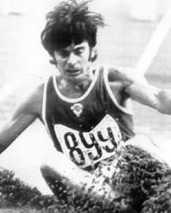
Виктор Санеев
Три золотые медали и одну серебряную завоевал в тройном прыжке на четырех олимпийских турнирах Виктор САНЕЕВ

Slide 19
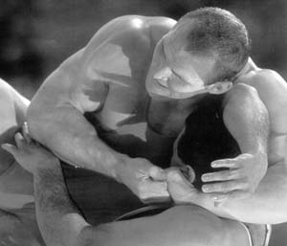
Александр КАРЕЛИН
Самый титулованный в России мастер греко-римской борьбы – Александр КАРЕЛИН. Многократный чемпион страны, Европы и мира, он на трех Играх сокрушил всех тяжеловесов, а на четвертом олимпийском турнире занял второе место.

Slide 20
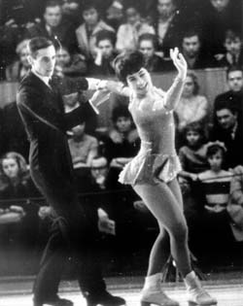
Людмила Пахомова и Александр Горшков
На XII Белой Олимпиаде в Инсбруке-76 фигуристы впервые оспаривали медали в спортивных танцах на льду. Победу отпраздновал динамовский дуэт Людмила Пахомова и Александр Горшков

Slide 21




Кубань олимпийская

Slide 22
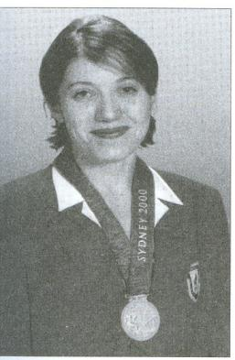


Ирина Караваева
Ирина Караваева -первая в истории олимпийская чемпионка в новой олимпийской дисциплине - прыжках на батуте (2002 год, Игры XXVII Олимпиады, Сидней)

Slide 23

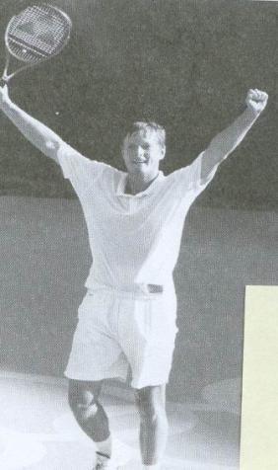
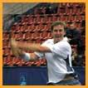
Евгений Кафельников
Евгений Кафельников- олимпийский чемпион в мужском турнире по теннису (2002 год, Игры XXVII Олимпиады, Сидней)

Slide 24
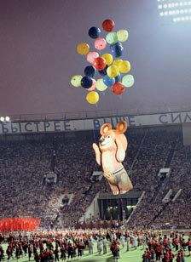
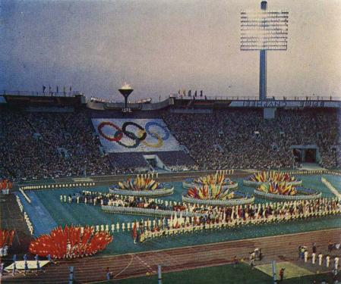
Олимпиада 80 года

Slide 25
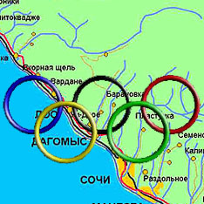
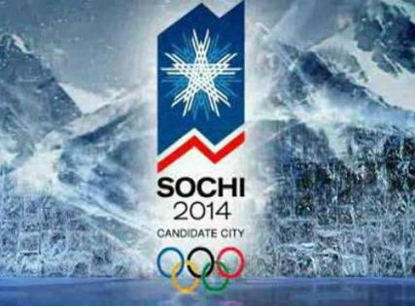
Зимние игры 2014
Еще не успели отечественные любители спорта смириться с мыслью, что Олимпиады-2012 в Москве не будет, как выяснилось, что за поражение столицы намерен отыграться Сочи. Сегодня Олимпийский комитет России единогласно одобрил заявку города на право принять зимние Игры-2014.
Олимпийский комитет России поддержал решение Сочи выдвинуться на проведение зимней Олимпиады-2014"

Slide 26
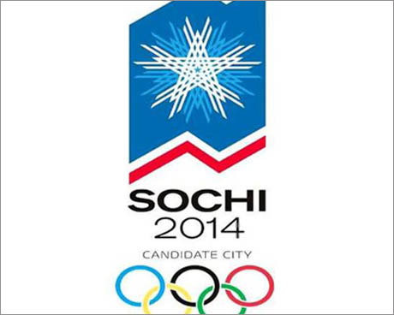
Логотип Сочи 2014
В октябре 2005 года были подведены итоги конкурса на разработку логотипа Заявочной кампании «Сочи-2014». Олимпиады 2014 года.
Победителями стали Василий Пруидзе и София Панченко, эскизы которых послужили прообразом для символа заявочной кампании «Звезда Сочи».
Стилизованные красные вершины логотипа олицетворяют горный курорт Красная Поляна, а снежинка в форме звезды перекликается с одним из самых известных
образов России.

Slide 27
ОЛИМПИЙСКИЙ ИГРЫ

Slide 28
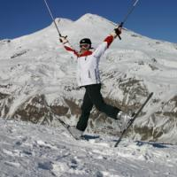
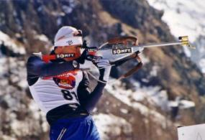
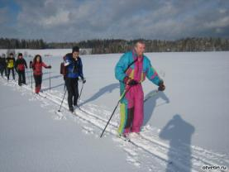
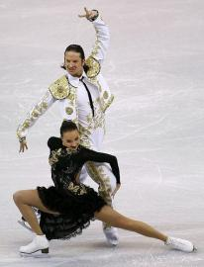
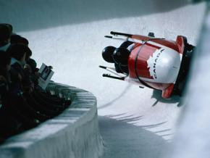
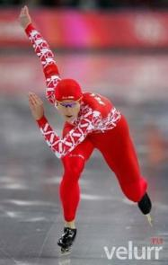






Slide 29



Slide 30



Slide 31



Slide 32



Slide 33
Для спорта нет границ и расстояний!
Понятен он народам всей Земли,
Он всей планеты нашей достоянье!
Сорт дарит счастье дружбы и любви!

